Slide 1
Доклад Гайнского управления образования
Формирование эффективной системы выявления, поддержки и развития способностей и талантов у обучающихся
2021г.
Notes:
«Формирование эффективной системы выявления, поддержки и развития способностей и талантов у обучающихся».
Новый учебный год диктует новые цели и задачи, и их формулировки напрямую зависят от меняющегося мира и времени. Какие перспективы в этот раз диктует время?

Slide 2
ПРИОРИТЕТНАЯ ЗАДАЧА НАЦИОНАЛЬНОГО ПРОЕКТА «ОБРАЗОВАНИЕ»
ВОСПИТАНИЕ ГАРМОНИЧНО РАЗВИТОЙ И СОЦИАЛЬНО ОТВЕТСТВЕННОЙ ЛИЧНОСТИ.
• Федеральный закон от 31 июля 2020 г. № 304-ФЗ «О внесении изменений в Федеральный закон «Об образовании в Российской Федерации» по вопросам воспитания обучающихся»;
-Указ Президента России от 21 июля 2020 г. № 474 «О национальных целях развития Российской Федерации на период до 2030 года» ;
• план мероприятий по реализации в 2021-2025 годах Стратегии развития воспитания в Российской Федерации (распоряжение Правительства РФ от 12 ноября 2020 г. № 2945-р);
• план основных мероприятий, проводимых в рамках Десятилетия детства, на период до 2027 года (распоряжение правительства РФ от 23 января 2021 г. № 122-р);
• федеральный проект «Патриотическое воспитание граждан Российской Федерации» национального проекта «Образование»;
• изменения в Федеральные государственные образовательные стандарты в части воспитания обучающихся (приказ Минпросвещения России от 11 декабря 2020 г. № 712);
Документы,
обеспечивающие
решение
данной задачи:
Notes:
Все вы знаете, что в системе образования на государственном уровне произошли изменения, касающиеся воспитания детей. Внесёнными изменениями в Федеральный закон «Об образовании в РФ» уточнено понятие «воспитания», появился новый документ «рабочая программа воспитания».
Приоритетной задачей национального проекта «Образование» стало воспитание гармонично развитой и социально ответственной личности. И в национальных целях развития РФ на период до 2030г. также говорится о воспитании: необходимо создать возможности для самореализации и развития талантов.

Slide 3
Стратегия развития воспитания в Российской Федерации на период до 2025 года
ПРИОРИТЕТНАЯ ЗАДАЧА
развитие высоконравственной личности, разделяющей российские традиционные духовные ценности, обладающей актуальными знаниями и умениями, способной реализовывать свой потенциал в условиях современного общества, готовой к мирному созиданию и защите Родины
ОБНОВЛЕНИЕ ВОСПИТАТЕЛЬНОГО ПРОЦЕССА
ГРАЖДАНСКОЕ ВОСПИТАНИЕ
ПАТРИОТИЧЕСКОЕ ВОСПИТАНИЕ
ДУХОВНОЕ И НРАВСТВЕННОЕ ВОСПИТАНИЕ
ПРИОБЩЕНИЕ К КУЛЬТУРНОМУ НАСЛЕДИЮ
ПОПУЛЯРИЗАЦИЯ НАУЧНЫХ ЗНАНИЙ
ФИЗИЧЕСКОЕ ВОСПИТАНИЕ
ТРУДОВОЕ ВОСПИТАНИЕ И ПРОФЕССИОНАЛЬНОЕ САМООПРЕДЕЛЕНИЕ
ЭКОЛОГИЧЕСКОЕ ВОСПИТАНИЕ
Распоряжение Правительства Российской Федерации от 29.05.2015 № 996-р «Об утверждении Стратегии развития воспитания в Российской Федерации на период до 2025 года»
Notes:
В Стратегии развития воспитания в РФ до 2025г. приоритетная задача сформулирована так (представлена на слайде) -развитие высоконравственной личности, разделяющей российские традиционные духовные ценности, обладающей актуальными знаниями и умениями, способной реализовывать свой потенциал в условиях современного общества, готовой к мирному созиданию и защите Родины. А для решения данной задачи необходимо обновлять воспитательный процесс, и использовать для этого все имеющиеся ресурсы детского сада, школы, Гайнского округа, Пермского края, РФ. Ну и конечно идти в ногу со временем – расширять возможности для воспитания!

Slide 4
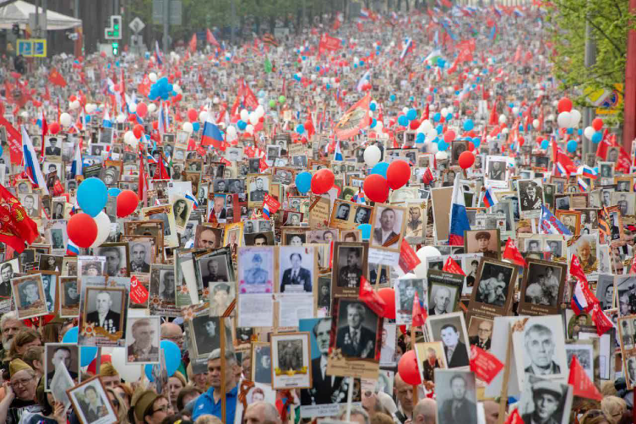
ОСНОВНЫЕ ПРИНЦИПЫ ФОРМИРОВАНИЯ
ЦЕННОСТНЫХ ОРИЕНТИРОВ
БАЗОВЫЕ ЦЕННОСТИ:
МИР, ОТЕЧЕСТВО, СЕМЬЯ, ПРИРОДА, ЧЕЛОВЕК, КУЛЬТУРА, ЗДОРОВЬЕ, ТРУД, ЗНАНИЯ
ОБРАЗЦЫ ПОВДЕНИЯ:
ГЕРОИ. Формирование моделей поведения на примере позитивных образов (герои труда, спорта и т.д.).
РОДИТЕЛИ. Приоритеты и примеры образцовой семьи. Просветительская работа с родителями.
ПЕДАГОГИ. Классные руководители и воспитатели.
ИНФОРМАЦИОННОЕ ПОЛЕ. Кино, телевидение, театры, литература, СМИ, интернет, лидеры общественного мнения.
Notes:
Образовательным учреждениям в процессе воспитания детей отводится особая роль. И в первую очередь надо поменять нас самих, переосмыслить свой внутренний мир, свои действия и поведение, поступки, свои уроки, отношение к классному руководству. Образовательным учреждениям необходимо помочь семьям с детьми в части родительского образования, сформировать позицию учителя прежде всего как воспитателя.

Slide 5
Кластерная модель региональной системы воспитания
Гражданственность и патриотизм
гражданско-правовое воспитание социальная активность
этнокультурное образование и диалог культур
приобщение детей к культурному наследию
детский образовательный туризм
Формирование культуры безопасной жизнедеятельности и здорового образа жизни
профилактика детского и семейного неблагополучия
соблюдение прав ребенка
обеспечение физической и психологической безопасности, в т.ч. формирование готовности к действиям в экстремальных условиях
формирование ориентации на здоровый образ жизни
обеспечение защищенности от любых видов насилия
НЕПРЕРЫВНОЕ
ДОПОЛНИТЕЛЬНОЕ
ОБРАЗОВАНИЕ
ОБРАЗОВАНИЕ
ДОШКОЛЬНОЕ
ГОСУДАРСТВЕННАЯ
ОБРАЗОВАНИЕ
ПОЛИТИКА
Самореализация детей, выявление и развитие талантов
популяризация научных знаний
приобщение к научно-техническому творчеству и технологиям
профессиональное и личностное самоопределение
обновление системы дополнительного образования
выявление и развитие одаренных детей
СЕМЬЯ
ИНКЛЮЗИВНОЕ
СРЕДНЕЕ
ОБРАЗОВАНИЕ
ОБРАЗОВАНИЕ
СРЕДНЕЕ
Воспитание в условиях развития цифровой среды
медиабезопасность
цифровое поведение
цифровая грамотность
ПРОФЕССИОНАЛЬНОЕ
ВЫСШЕЕ
ОБРАЗОВАНИЕ
ОБРАЗОВАНИЕ
Notes:
Кластерная модель региональной системы воспитания представлена на слайде. Воспитание пронизывает все уровни образования.

Slide 6
Уровневый подход и условия реализации Программы воспитания
РЕГИОНАЛЬНЫЙ УРОВЕНЬ
МУНИЦИПАЛЬНЫЙ УРОВЕНЬ
ИНСТИТУЦИОНАЛЬНЫЙ УРОВЕНЬ
Создание региональных сетевых сообществ педагогических работников
Поддержка и распространение лучших практик воспитательной работы
Создание и научно-методическое сопровождение деятельности стажировочных площадок
Координация взаимодействия субъектов воспитания на территории Пермского края
Поддержка развития региональных цифровых сервисов и наполнения их качественным контентом в сфере воспитания
Функционирование региональных ресурсных центров
Региональный календарь воспитательных событий
Разработка и реализация муниципальных программ воспитания и каникулярного отдыха.
Создание методических площадок
Обеспечение объективного мониторинга качества реализации программ воспитания
Организация и проведение конкурсов, слетов, фестивалей и мероприятий, имеющих воспитательный потенциал
Координация взаимодействия субъектов воспитания на территории муниципалитета
Мониторинг профилактики безнадзорности и правонарушений несовершеннолетних обучающихся
Разработка и реализация рабочих программ воспитания
Вовлечение семей/ родителей обучающихся в реализацию рабочей программы воспитания
Поддержка организаций (клубов, сообществ) детских и молодежных общественных объединений, имеющих воспитательный потенциал
Использование возможностей дополнительного образования и внеурочной деятельности
Внедрение современных моделей ученического самоуправления
Оценка качества эффективности воспитательной деятельности

Slide 7
Внедрение программы воспитания
ПЕРМСКИЙ КРАЙ – один из пилотных регионов, с 2019 г. апробирующий примерную программу воспитания. Федеральный эксперт от Пермского края – Густокашина Л.А., АНО ДПО ОИПО
ОСОБЕННОСТИ ПРИМЕРНОЙ ПРОГРАММЫ ВОСПИТАНИЯ:
ВИДЫ И ФОРМЫ СОДЕРЖАНИЯ ДЕЯТЕЛЬНОСТИ:
Программа-конструктор (упрощает процесс разработки школами своих программ)
Одна школа –одна программа (сокращает объем и количество обязательной школьной документации)
Единство цели воспитания (формулируется на основе базовых ценностей, объединяющих наше общество)
Деятельностный характер программы (позволяет преодолеть мероприятийность воспитания)
Модульный принцип построения программы (делает её гибкой и вариативной)
Инвариантные модули:
«Классное руководство»,
«Школьный урок»
«Курсы внеурочной деятельности»
«Работа с родителями»
«Самоуправление» *
«Профориентация»*
ВСЕГО на начало 2020-21 уч.г.: 19 апробационных площадок:
г. Пермь: «Лицей №2», «Лицей №8», «Лицей №9», «Школа №16», «Школа №77», «Школа №116», «Школа №101», «Гимназия №3», «Пермская кадетская школа №1»
Пермский р-н: «Кондратовская школа», «Сылвенская школа»
Кунгурский р-н: «Голдыревская школа», «Троельжанская школа»
г. Соликамск: «Гимназия №1», «Гимназия «2»
Бардымский р-н: «Бардымская школа №2»
Ординский р-н: «Карьевская »
Октябрьский р-н: «Октябрьская школа №2»
Очерский р-н: МБОУ «Очерская школа №3»
Вариативные модули:
«Ключевые общешкольные дела»
«Детские общественные объединения»
«Школьные медиа»
«Экскурсии, экспедиции, походы»
«Организация предметно-эстетической
среды»
2020-21 уч. год:
К 1.09.2021 г. во всех школах будет внедрена программа воспитания
Приказ Министерства образования и науки Пермского края от 16 декабря №26-01-06-651 «О внедрение в образовательных организациях, расположенных на территории Пермского края рабочих программ обучающихся»
Notes:
Итак, с 1 сентября во всех школах и детских садах будет внедрятся рабочая программа воспитания. Работа над программой началась давно. Каждое учреждение Гайнского округа старалось найти уникальность воспитательной системы, движимую силу, проанализировало все ресурсы, активно вело поиск внутренних резервов. Программы готовы. Результат их внедрения покажет время. И с сентября ключевой фигурой процесса воспитания в школе становиться классный руководитель и учитель-предметник.

Slide 8
Возможности дошкольного образования. Какие они?
Notes:
Формирование эффективной системы выявления, поддержки и развития способностей и талантов детей начинается с детского сада.

Slide 9
Образовательные учреждения, реализующие программу дошкольного образования
7 общеобразовательных учреждений (юр.лиц)
14 структурных подразделений
35 возрастных групп
 | 587 воспитанников
Notes:
В Гайнском округе услуги дошкольного образования получают 587 чел., или 80% от фактически проживающих на территории округа детей в возрасте от 1 года до 7 лет.
Управление оценки качества образования и контроля (надзора) за деятельностью органов государственной власти субъектов Российской Федерации в 2021 году проводит мониторинг качества дошкольного образования в субъектах Российской Федерации с использованием Инструментария для детей от 2 месяцев до 7 лет.
В настоящее время уполномоченным федеральным координатором мониторинга качества путем репрезентативной выборки определены организации-участники мониторинга. В их число вошли детские сады Гайнского округа, это детские сады «Горадзуль» и «Алёнушка» , «Радуга», «Солнышко» и «Камушка» п.Гайны.

Slide 10
Состояние образования – сильные стороны
ДО СТУПНО СТЬ
По результатам учебного года доступность дошкольного образования для детей в возрасте от 2 месяцев до 7 лет и старше по состоянию на 1 августа 2021 г. составила – 100%
(краевой показатель – 73,3%)
КА ЧЕСТВО
Программа развития образовательной организации определяет стратегию развития учреждения и качество предоставляемых услуг.Утверждена КОНЦЕПЦИЯ
региональной системы оценки качества дошкольного образования в Пермском крае до 2024 года, Утвержден План мероприятий («дорожная карта») на муниципальном уровне по реализации Концепции
УЛУЧШЕН ИЕ УСЛО ВИЙ
9
Notes:
У каждой деятельности , ступени общего образования есть сильные и слабые стороны. На слайде Вы видите сильные стороны состоянии дошкольного образования А это:
ДО СТУПНО СТЬ
По результатам учебного года доступность дошкольного образования для детей в возрасте от 2 месяцев до 7 лет и старше по состоянию на 1 августа 2021 г. составила – 100,0 %
(краевой показатель – 73,3%)
КАЧЕСТВО
Программа развития образовательной организации определяет стратегию развития учреждения и качество предоставляемых услуг . Утверждена Концепция региональной системы оценки качества дошкольного образования в Пермском крае до 2024 года. На уровне управления образования утвержден План мероприятий ( дорожная карта) по реализации данной концепции.
УЛУЧШЕНИЕ УСЛОВИЙ
Все образовательные учреждения имеют достаточную материально-техническую базу.
Однако стоит отметить и слабые стороны состояния дошкольного образования
До сих пор реализуется детских садах программа под ред М.А.Васильевой , отмечается неподготовленность педагогических кадров, в т.ч. отсутствует психологическая готовность ребенка.
Увеличивается доля педагогических работников в возрасте от 36 до 60 лет. На сегодня в районе работает с детьми дошкольного возраста 64 педагога, 49 педагогов, а это 76% в возрасте от 36 до 60 лет. Отсутствие узких специалистов , таких как психологов, логопедов. На сегодня из 15 структурных подразделений, филиалов только в двух имеются логопеды, психологи.
А также не созданы условия для организации образования для детей с ограниченными возможностями здоровья и детей-инвалидов, в том числе обучение педагогов для работы с детьми с ОВЗ.

Slide 11
Активные участники
Мероприятия | Участник и | ДОО |  | Территории
Краевая конференция «Умный ребенок» площадка по финансовой грамотности | 300 | 9 | 4 | Березники, Лысьва, Пермь, Чернушинский
Краевой конкурс методических и дидактических пособий по финансовой грамотности | 382 | 145 | 29 | Победители и призеры: Березники, Верещагинский, Гаинский, Ильинский, Кудымкарский, Лысьвенский, Осинский, Пермь, Соликамский Не приняли участие: Березовский, Большесосновский, Гремячинский, Еловский, ЗАТО Звездный, Краснокамский, Куединский, Чердынь
Краевой методический экспресс «Формируем финансовую грамотность с детства» | 150 | 78 | 18 | Березники, Губаха, Добрянский, Ильинский Красновишерский, Кизел, Кочевкский, Кунгурский, Кудымкарский, Лысьва, Октябрский, Осинский, Очерский, Пермь, Соликамский, Чайковский, Чернушинский, Чусовской
Notes:
Детские сады Гайнского округа - активные участники краевых проектов. Особенно Министерством образования и науки Пермского края отмечается структурное подразделение МБОУ "Гайнская СОШ" Детский сад "Камушка». Из 382 участников детских садов, Детский сад "Камушка" занимает 3 призовое место.

Slide 12
Техническое творчество,
конструирование и робототехника
ПОБЕДИТЕЛИ!!!! МОЛОДЦЫ!!!!
Детский сад № 19, Кудымкарский
Центр развития речи – детский сад № 13 «Солнечный», Соликамский
Чёрмозская школа, с/п детский сад «Теремок», Ильинский Центр развития ребенка – детский сад «Лира», Осинский
Гайнская школа, с/п детский сад «Камушка»
Верещагинский образовательный комплекс, с/п детский сад
№ 1, корпус 1
Центр развития ребенка – Детский сад № 21, Лысьвенский Детский сад № 68, г. Березники
Центр развития ребенка - детский сад № 162, детский сад
№ 418, «Город мастеров», «Лидер» г. Перми
30
Notes:
По техническому творчеству и конструированию детский сад «Камушка» также отмечен Министерством образования и науки Пермского края.

Slide 13
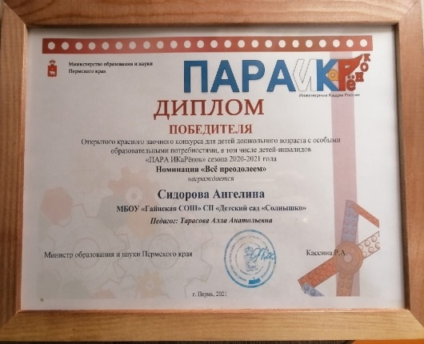
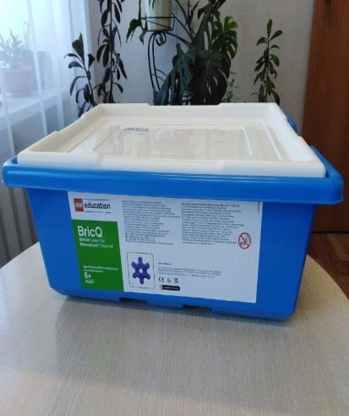
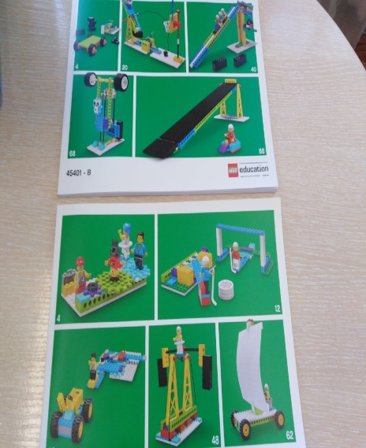
РОБОТОТЕХНИКА
Сезон 2019-2020 | Сезон 2020-2021
100% - участие всех территорий
3 - победителя всероссийского этапа
3 – г.Пермь | 2 – г.Пермь 1 - Лысьвенский
19 – победителей краевого этапа
9 – г.Пермь 2 – Лысвенский, Пермский, Чусовской 1 – Кунгурский, Кудымкарский, Кизеловский, Осинский | 6 – г.Пермь 5 – Пермский 2 - Лысвенский 1 – Гайнский, Кочевский, Чайковский, Чусовской, Чернушинский
Notes:
В целях популяризации научно-технического творчества, выявления и поддержки талантливых детей дошкольного возраста с особыми образовательными потребностями, в том числе детей-инвалидов, на территории Пермского края проводился конкурс «ПАРА ИКаРёнок» В данном конкурсе участвовал детский сад "Солнышко" п.Гайны в номинации "Все преодолеем". Итог - призовое место в крае. Педагог Тарасова Алла Анатольевна, ребенок _Сидорова Ангелина получили дипломы.
В новом учебном году хочется, чтобы участие принимали не только детские сады п.Гайны, но чтоб Пермский край знал и другие детские сады нашего Гайнского округа, знал педагогов их опыт работы. А такие педагоги в Сергеевской школе есть.

Slide 14
Педагогические кадры. Какие они?
Notes:
Кадры решают всё! В том числе в воспитании детей.

Slide 15
Кадровое обеспечение педагогических работников ОУ - 259 учителей – 180 воспитателей дошкольных групп – 51 образование: высшее образование – 61,1 %; среднее профессиональное – 38,9 %;
Notes:
Сегодня в образовательных учреждениях Гайнского муниципального округа работает 259 педагогических работников, из них 7 руководителей, 10 заместителей директоров, 180 учителей, 51 воспитателей дошкольных групп и 28 других педагогических работников.
Анализ качественного состава педагогических кадров по уровню образования показывает, что доля педагогов, имеющих высшее образование, составляет 61,1 % (157 чел.), среднее профессиональное – 38,9 % (100 чел.).

Slide 16
Кадровое обеспечение
стаж работы: 20 лет и более – 61,1 %; до 3-х лет - 3,9 %; возрастной состав: до 35 лет (включительно) -17,1 %; от 36 до 45 лет – 7,8 %; предпенсионного возраста (от 45 до 49 лет) – 14,0%; пенсионного- 38,9%
Notes:
Из общей численности педагогов округа более половины педагогических работников (61,1 %- 157 чел), имеют стаж работы 20 лет и более, со стажем работы до 3-х лет – 3,9 % (10 чел).
Говоря о возрастном составе педагогических работников, следует отметить, что район испытывает острую нехватку молодых специалистов. Количество педагогов до 35 лет (включительно), составляет – 17,1 % (44 чел), педагогов в возрасте от 36 лет до 45 лет – 7,8 % (20 чел.), предпенсионного возраста от 45 до 49 лет- 14,0% (36чел), пенсионного возраста - 38,9% (100чел.).

Slide 17
Движение молодых специалистов в образовательных учреждениях района за последние 3 года.
Notes:
Количество молодых специалистов, прибывающих в школы Гайнского муниципального округа, невелико. За последних 3 года в округ прибыло 7 молодых специалистов (2018-2019 уч. году – 2 чел., 2019-2020 уч. году – 4 чел. , 2020-2021 уч. году – 1 чел, в 2021-2022г. - 3 чел.).
Отсутствие комфортабельного жилья, плохое состояние дорог в селе влияет на выбор работы молодых специалистов. Обучающиеся в педагогических ВУЗах не закрепляются в малокомплектных школах из-за низкой заработной платы.
Анализируя качественный состав педагогических работников Гайнского муниципального округа можно сделать вывод, что в округе имеются определенные кадровые проблемы:
- нарастает тенденция старения кадров;
- отсутствие притока молодежи;
дефицит кадров.
Одно из решений кадровой проблемы – воспитание будущих учителей из своих выпускников и заключение с ними договоров в рамках целевого приема. Совершенствование профориентационной работы и профессионального самоопределения обучающихся в системе образования муниципального округа.
Необходимо создать систему привлечения в округ перспективных педагогических кадров и закрепления их в образовательных учреждениях. Руководителям образовательных учреждений необходимо регулярно проводить мониторинг обеспечения (анализ состояния подготовки, переподготовки и повышения квалификации педагогических работников, прогнозирование потребности в педагогических кадрах, обеспечение переподготовки педагогических работников, высвобождающихся вследствие сокращения количества обучающихся), выявлять кадровые проблемы и принимать управленческие решения. Уделять внимание обеспечению профессионального роста педагогов, возможности для творческой работы среднего поколения; созданию необходимых условий для продления творческой активности старшего поколения и передачи ими опыта молодежи.

Slide 18
КАТЕГОРИЙНОСТЬ ПО ШКОЛАМ
Notes:
Если говорить о курсовой подготовке, то всего за прошлый учебный год обучено 112 чел., курсы повышения квалификации пройдены своевременно у 99% педагогов.
Обучение по программе повышения квалификации в рамках федерального проекта «Учитель будущего» национального проекта «Образование» прошли 30 педагогов. В программе курсовой подготовки: вариативные модули по совершенствованию предметных компетенций педагогов по русскому языку, математике, физике, химии, биологии; модули по совершенствованию методических компетенций педагогов (в том числе в области формирования функциональной грамотности и развития талантов обучающихся); модули по совершенствованию компетенций педагогов в области предупреждения и преодоления учебной неуспешности.

Slide 19
КАТЕГОРИЙНОСТЬ ПЕДКАДРОВ
Notes:
Категорийность педагогических кадров в округе растёт: доля педагогов, имеющих квалификационные категории: В 2019-20г.-39,2%, высшую категорию имеют- 7,4%(20 чел.) первую категорию имеют- 31,8% (86 чел.). На 01 июня 2021г. категорийность составила 50%, высшую категорию имеют- 10,3% (26 чел.), первую категорию имеют- 31,7% (80 чел.). Доля педагогов с первой и высшей категорией увеличилась на 0,6%. Увеличение происходит за счёт заинтересованности педагогов в повышении профессионального уровня, повышения значимости в профессиональном сообществе

Slide 20
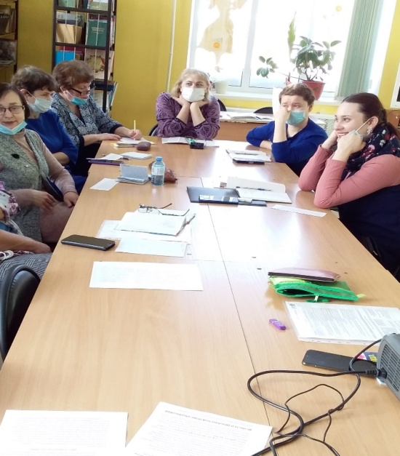
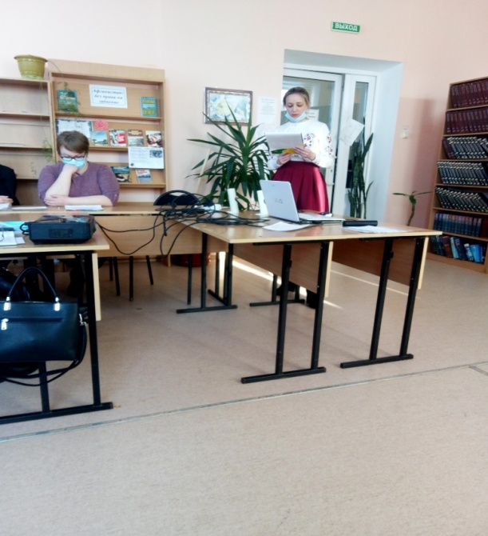
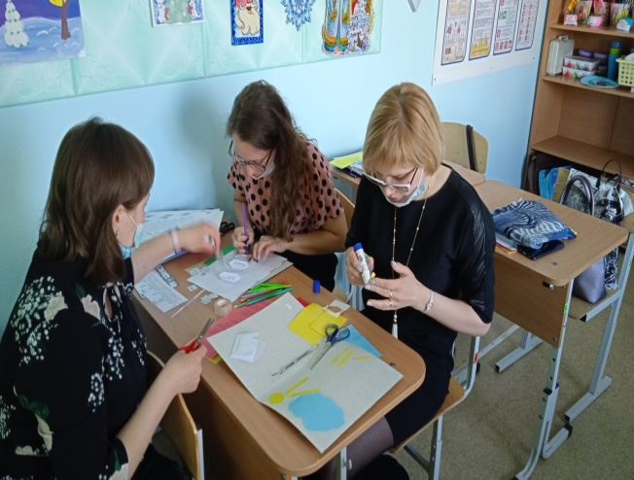
Повышение профессиональной компетентности педагогов
Notes:
Управление образования и образовательные учреждения создают все необходимые условия для повышения уровня профессиональной компетентности педагогических кадров. Главными звеньями в структуре методической службы округа являются предметные методические объединения, деятельность которых ориентирована на обеспечение методической помощи учителю в организации процесса обучения, внедрение современных педагогических технологий, изучение нормативных документов, программно-методического обеспечения.
Сегодня эти задачи решаются проблемными группами учителей начальных классов по формированию смыслового чтения и преемственности начального и дошкольного образования условиях реализации ФГОС,
и 8-ю РМО по различным предметам. В целях выявления, поддержки талантливых, творчески работающих педагогов, содействия их профессиональному росту, распространения передового педагогического опыта ежегодно проводится муниципальный этап Всероссийского конкурса «Учитель года». В 2021г. победителем в номинации «Учитель общего образования» стала Корабликова Елена Витальевна, учитель начальных классов Гайнской средней школы; победителем в номинации «Воспитатель детского сада» стала Харина Татьяна Игоревна, музыкальный руководитель Детского сада «Камушка». Корабликова Елена Витальевна и Пересадина Ольга Юрьевна приняли участие в дистанционном этапе краевого конкурса «Учитель года». Лучшие из лучших выявляются и средствами различных методических конкурсов.
Работа над повышением уровня профессиональной компетентности будет продолжена.

Slide 21
Возможности общего образования. Какие они?
Notes:
Формирование эффективной системы выявления, поддержки и развития способностей и талантов у обучающихся зависит от условий, создаваемых школой, в том числе цифровой образовательной среды.

Slide 22
Notes:
Ускоренное социально-экономическое развитие нашей страны предъявляет все новые требования к человеческому фактору не только в области производства, но и в сфере образования и воспитания, которая должна лучше готовить молодежь к жизни и труду. Обновление всех сторон жизни общества, необходимость выхода на передовые рубежи научно-технического процесса, обеспечения высокой эффективности производства, наиболее полного развития творческого потенциала общества - все это ставит перед общеобразовательной и профессиональной школой совершенно новые учебные и воспитательные задачи. Необходимо, чтобы обучение формировало новый тип мышления, новый стиль деятельности, ориентированный на более эффективное решение производственных, социальных, культурных и многих других проблем. Деятельность системы образования района осуществлялась в соответствии с Федеральным законом от 29 декабря 2012 г. № 273-ФЗ «Об образовании в Российской Федерации» и была направлена на реализацию Указа Президента Российской Федерации от 7 мая 2018 г. № 204 «О национальных целях и стратегических задачах развития Российской Федерации на период до 2024 года», определившим новый вектор развития системы образования - разработку и реализацию в период до 2024 года национального проекта «Образование».

Slide 23
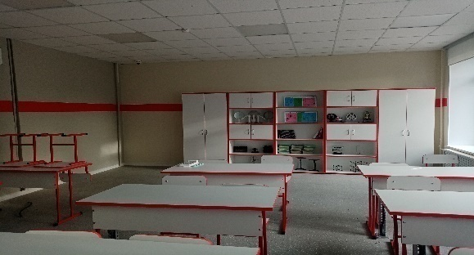
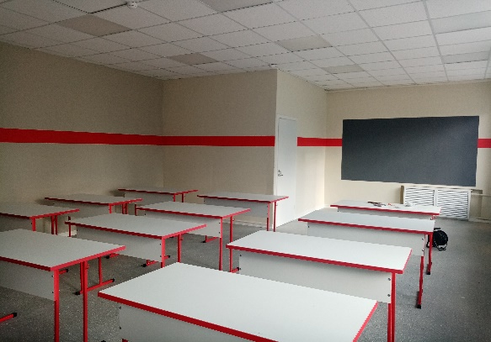
Центры «Точки роста» – новые возможности развития личности
Оборудование, средства обучения и воспитания для реализации программ цифрового и гуманитарного профилей
Оборудование, средства обучения и воспитания для реализации программ естественно-научной и технологической направленности
Субсидии Министерства просвещения РФ:
21 школ – 2020 г.
14 школ – 2021 г.
14 школ – 2022 г.
14 школ – 2023 г.
286 школ – 2024 г.
Направления деятельности:
Информатика
ОБЖ
Технология
Химия
Физика
Биология
Программы дополнительного образования
Программы социально-культурного направления
301 педагог
12 337 детей
Notes:
В рамках федерального проекта «Современная школа» национального проекта «Образование» с 01.09.2021 г. в МБОУ «Гайнская СОШ» начнет работу Центр образования естественно-научной и технологической направленности «Точка роста». Он создается в целях развития и реализации основных и дополнительных общеобразовательных программ цифрового, естественнонаучного профилей. В рамках реализации данного проекта в Точку Роста планируется поставка оборудования (цифровых лабораторий) по предметам химия, физика, биология и для работы по робототехнике. Планируется охватить сетевым взаимодействием близлежащие школы: Харинскую, Лесокамскую и Сергеевскую. Коллективу Гайнской школы предстоит трудоемкая работа, требующая слаженности, профессионализма и творческого подхода. Надеемся, что они с поставленной задачей справятся.

Slide 24
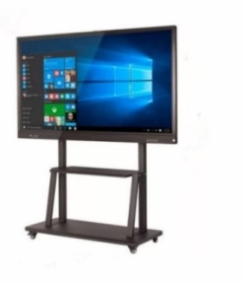
Оснащение образовательных организаций компьютерной и презентационной техникой
Поставка оборудования для создания цифровой образовательной среды за счет федерального бюджета:
2021 год – 164 школы
2022 год – 98 школ
2024 год – 118 школ и СПО
2020 год – 101 школа
Комплект оборудования:
Интерактивная LED панель + ноутбук (2 комплекта)
Ноутбуки для управленческого персонала (6 шт.)
Комплект ноутбуков мобильного класса (13-37 шт.)
Многофункциональное устройство
Комплект оборудования:
Интерактивная LED панель + ноутбук (3 комплекта) / либо SMART-ТВ + ноутбук (6 комплектов)
Комплект ноутбуков мобильного класса (14 шт.)
Сервер, IP-камеры, многофункциональные устройства
Ноутбук
IP камера
Интерактивный комплекс
Поставка оборудования за счет регионального бюджета:
2020 г.: 178 школ
Планшеты
Ноутбуки
Проекторы
Компьютеры
2021 г.: 84 школы + 67 СПО и филиалов
Ноутбуки
Проекторы
Интерактивные комплексы
Серверы
Notes:
Сегодня система образования функционирует в условиях новых вызовов времени. Информационные и коммуникационные технологии стали неотъемлемой частью современных управленческих и образовательных систем во всех отраслях. Активное использование информационных ресурсов ставит перед педагогами и руководителями новые стратегические задачи по созданию безопасной информационной среды, обеспечению защиты информации и персональных данных, формированию информационной культуры всех участников образовательного процесса. В Пермском крае реализуется федеральный проект «Цифровая образовательная среда». В 2020 году 2 школы района (Гайнская СОШ – как Точка Роста и Сейвинская ООШ – с самым низким коэффициентом оснащения компьютерами) получили оборудование по Цифровой Образовательной Среде (ЦОС), федеральной платформы ЦОС еще не было, поэтому весь проект свелся к поставке оборудования. В 2021 и 2022 годах Пермский край продолжает участвовать в проекте ЦОС, но уже включен среди примерно 15 субъектов РФ в Эксперимент по внедрению ЦОС. Реализация Эксперимента для отдельных субъектов регламентирована постановлением Правительства РФ № 2040 от 7 декабря 2020 года (https://www.garant.ru/products/ipo/prime/doc/74922819/). Будет 1) поставка оборудования 2) апробация федеральной платформы ЦОС. Для того, чтоб школы были оснащены, хотя бы по минимуму оборудованием для реализации проекта по ЦОС, в 2021 – 2024 гг. планируется еще поставка оборудования. Так, в 2021 г. за счет федеральных средств будет поставлено оборудование в Сергеевскую, Лесокамскую и Усть- Черновскую школы и за счет регионального бюджета в Онылскую и Верхнестарицкую школы.

Slide 25
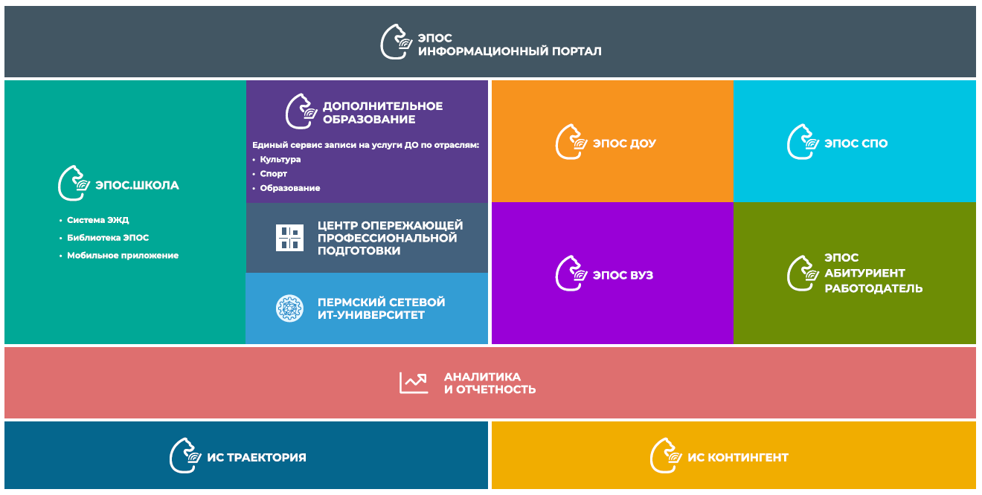
Электронная Пермская Образовательная Система
Мероприятия по развитию ЭПОС на 2021-2022 годы:
Интеграция ЭПОС.Библиотеки с внешними образовательными платформами, в т.ч. в части дошкольного образования
Интеграция со Сферум и федеральной платформой Цифровой образовательной среды
Создание модуля «ЭПОС.Олимпиады»
Конструктор типового сайта школы
Развитие модуля «ЭПОС.СПО»
Создание модулей «ЭПОС.Абитуриент» и «ЭПОС.Работодатель»
Развитие сервиса автоматизированного расписания
Развитие сервисов ЭПОС для автоматизации массовых социально-значимых услуг (компенсация части родительской платы и др.)
Интеграция с финансовыми системами Пермского края
Notes:
С ноября 2020 года все школы Пермского края работают в электронной системе ЭПОС. С 1 февраля в рамках Пермской электронной образовательной системы была запущена «Библиотека ЭПОС». Она представляет собой базу образовательных материалов, дающую возможность работы с разным учебным контентом – интерактивными приложениями, тестами, сценариями уроков педагогов. Ученики смогут пользоваться большой библиотекой образовательных материалов, участвовать в интерактивных уроках. Кроме того, в рамках «Библиотеки ЭПОС» будет возможность загружать тесты и пособия для учителя. ЭПОС.Школа – облачная платформа, состоящая из нескольких блоков: электронного журнала и дневника, библиотеки электронных образовательных материалов и инфраструктуры, которая обеспечивает работу этих модулей. Интернет-платформа содержит все необходимые образовательные программы, инструменты для их создания и редактирования, с помощью конструктора из библиотеки электронных образовательных ресурсов можно составлять уроки, тесты, электронные учебные пособия. Программный инструмент "цифровой конструктор" позволяет учителям подобрать обучающие материалы к уроку для демонстрации во время учебного процесса.
Прошлый учебный год был для наших школ экспериментальным, было достаточно много проблем с работой в этой системе, надеемся, что в этом учебном году ситуация кардинально изменится и качество предоставления услуги будет не ниже 90% ежемесячно. Однако это не всё. Ещё необходимо работать в системах «ЭПОС. ДО» и «ЭПОС ДОУ».

Slide 26
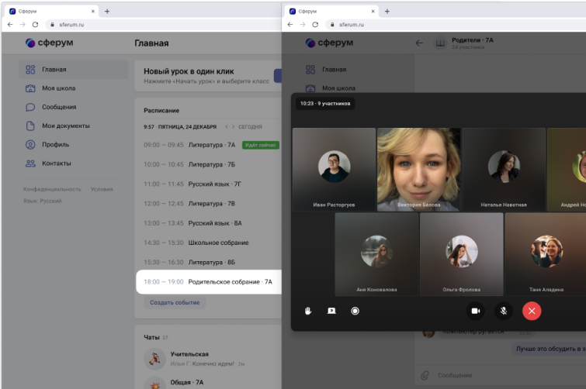
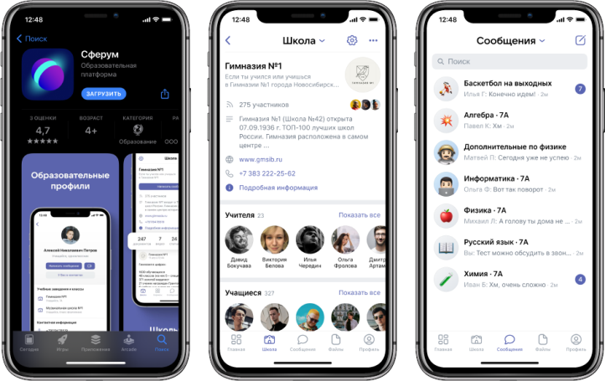
Информационно-коммуникационная образовательная платформа «Сферум»
! NEW
Сферум – федеральная платформа для коммуникации в формате чатов и ВКС, аналог Zoom и других подобных платформ
На 25.08.2021 к Сферум подключены:
7 школ (54%, активны 31%)
Возможные сценарии использования:
Проведение совещаний на уровне школы, муниципалитета
Проведение онлайн или гибридного обучения детей в классе
Проведение родительских собраний
Мессенджер для школ
Трансляция мероприятий
Сетевое взаимодействие и профессиональное развитие учителей
и др.
Notes:
Современное поколение чувствует себя в высокотехнологичном мире, как рыба в воде. Дети привыкли воспринимать информацию с экрана смартфона и ноутбука. Учёба проходит быстрее, увлекательнее и веселее, когда включает использование современных технологий. В этом смысле неважно, где живёт ребёнок – в городе или небольшом посёлке. Информационно-коммуникационная платформа «Сферум» – это часть цифровой образовательной среды, которая создается Минпросвещения и Минцифры в соответствии с постановлением Правительства РФ в целях реализации нацпроекта «Образование». Платформу разработало и запустило совместное предприятие Mail.ru Group и ПАО «Ростелеком» «Цифровое образование». Платформа «Сферум» призвана сделать обучение, в том числе дистанционное, более гибким, технологичным и удобным. «Мы уходим от зарубежных аналогов и переходим к отечественным разработкам. Это очень важно. Сразу подчеркну, что информационные технологии никогда не заменят традиционный формат обучения, а будут дополнять, решать те проблемы, которые, возможно, имеются в системе традиционного обучения. Если ученик болеет и по объективной причине находится дома, чтобы не пропускать урок, он подключается к классу, слушает учителя, выполняет домашнее задание. Таким образом, ученик возвращается в класс, не пропуская материал», – сказал Министр просвещения Сергей Кравцов.
Он подчеркнул, что с помощью информационных технологий можно по-другому, более интересно представить тот или иной учебный материал – исторические события, математические факты. Всё это учитель может выбрать из проверенного, верифицированного контента. «Ядром платформы «Сферум» является ГИС «Моя школа», где мы предоставляем верифицированный контент, которым могут пользоваться учителя или ученики», – сообщил Министр. Как видим на слайде, школы нашего муниципального образования пока не очень активно используют данный контент, но, надеюсь, что ситуация улучшится с началом учебных занятий и в эту работу вовлекутся не только администраторы, но и педагоги, и дети.

Slide 27
Оценочные процедуры Министерства просвещения Российской Федерации
Всероссийские проверочные работы
в общеобразовательных организациях
в организациях СПО
Национальные исследования качества образования
достижения личностных и метапредметных результатов в 6, 8 классах
Международные сравнительные исследования
PIRLS (исследование качества чтения и понимания текста)
2016, 4 классы – Россия 1 место среди 51 стран (Пермский край – 6 школ)
2021, 4 классы – результаты подводятся (Пермский край – 6 школ)
TIMSS (исследование качества математического и естественно-научного образования)
2019, 4 классы – Россия 3 место (естественно-научная грамотность) и 6 (математическая грамотность) место среди 58 стран (Пермский край – 6 школ)
2019, 8 классы – Россия 5 место (естественно-научная грамотность) и 6 (математическая грамотность) место среди 39 стран (Пермский край – 6 школ)
PISA (программа по оценке учебных достижений)
2018, дети в возрасте 15 лет – Россия 30-33 места (Пермский край – 6 школ)
Notes:
Одним из главных проявлений качества образования являются образовательные результаты, достижение которых - итог совместных усилий ребенка, семьи, педагогов и системы образования в целом. По словам Сергея Кравцова «Без объективной картины нельзя управлять системой образования, нельзя заниматься содержательной работой.
…. Только так мы сумеем укрепить единое образовательное пространство, формируя равный доступ детей к качественным занятиям по всей стране.» Исследования качества образования проводятся на Международном, Всероссийском, региональном уровнях. В этом году впервые разрабатывается региональная модель PISA. В региональной модели будут принимать участие 7-е классы Гайнской СОШ.

Slide 28
Notes:
Качество образования в школе мы оцениваем посредством анализа текущей успеваемости, промежуточной, итоговой и государственной итоговой аттестаций, а также в ходе мониторинговых процедур: ВПР и диагностических процедур, проводимых ЦОКО. На основании их анализа мы и должны выстраивать системную работу по повышению качества образования. В Пермском крае необъективных результатов много. Если школа 3 года подряд показывает неэффективные результаты, то будут приниматься управленческие решения.
Кратко остановимся на результатах краевых диагностических процедур.

Slide 29
Муниципалитеты – лидеры по среднему баллу ЕГЭ-2021
ГОРДИМСЯ
Русский язык |  |  |  | Математика профильная |  |  |  | По всем предметам
№ п/п | Территория | Ср. балл |  | № п/п | Территория | Ср. балл |  | № п/п | Территория | Ср. балл
1 | ЗАТО Звездный | 82,48 |  | 1 | ЗАТО Звёздный | 71,00 |  | 1 | ЗАТО Звёздный | 73,84
2 | Кишертский МО | 79,00 |  | 2 | Чернушинский ГО | 68,03 |  | 2 | Чернушинский ГО | 69,98
3 | Чернушинский ГО | 78,93 |  | 3 | Юсьвинский МО | 64,78 |  | 3 | Верещагинский ГО | 67,92
4 | Гайнский МО | 78,08 |  | 4 | Верещагинский ГО | 64,38 |  | 4 | г. Пермь | 67,25
5 | Еловский МО | 77,54 |  | 5 | Ильинский ГО | 63,89 |  | 5 | Очерский ГО | 66,44
6 | г. Кунгур | 76,72 |  | 6 | г. Пермь | 63,85 |  | 6 | Сивинский МО | 66,32
7 | Верещагинский ГО | 75,99 |  | 7 | Очерский ГО | 63,27 |  | 7 | Кишертский МО | 66,12
8 | Кочевский МО | 75,87 |  | 8 | Гайнский МО | 62,73 |  | 8 | Юсьвинский МО | 65,88
9 | Соликамский ГО | 75,54 |  | 9 | Нытвенский ГО | 62,53 |  | 9 | г. Кунгур | 65,82
10 | Уинский МО | 75,48 |  | 10 | Сивинский МО | 62,45 |  | 10 | г. Кудымкар | 65,70
11 | г. Пермь | 75,47 |  | 11 | Краснокамский ГО | 62,24 |  | 11 | Чусовской ГО | 65,30
12 | Очерский ГО | 74,57 |  | 12 | Куединский МО | 62,19 |  | 12 | Соликамский ГО | 65,15
13 | Сивинский МО | 74,44 |  | 13 | Ординский МО | 62,15 |  | 13 | Ильинский ГО | 64,95
14 | г Кудымкар | 74,09 |  | 14 | г.Кунгур | 62,02 |  | 14 | Кочевский МО | 64,72
15 | Карагайский МО | 73,73 |  | 15 | Октябрьский ГО | 61,60 |  | 15 | Нытвенский ГО | 64,50
ТОП-10 - абсолютные лидеры по среднему баллу по всем предметам, доле высокобалльных работ и 225-балльников:
★ Чернушинский
★ г. Пермь
ЗАТО «Звездный»
Кочевский МО
Сивинский МО
Кишертский МО
Верещагинский ГО
Кудымкарский МО
Очерский ГО
★ г. Кунгур
★ Лидеры в течение 3-х лет
Notes:
В этом году единый государственный экзамен сдавали выпускники, планирующие поступать в высшие учебные заведения. Результаты наших выпускников, а, значит, и наших педагогов по русскому языку и математике впечатляют. Наш район по среднему баллу по русскому языку попал в пятерку первых, заняв 4 позицию. А по профильной математике мы в десятке лучших – на 8 месте. Это было отмечено на краевом уровне, здорово! Радует нас и то, что все выпускники получили аттестаты о среднем общем образовании без пересдач.

Slide 30
РЕЗУЛЬТАТЫ ЕГЭ
Notes:
Ну и как видим на слайде, средний балл по русскому языку и математике выше среднего балла по РФ и по краю. На много ниже получили результаты по географии, обществознанию, физике, английскому языку. Хочется сделать на этом акцент, потому что результаты по этим предметам стабильно низкие. В нынешнем году, в условиях пандемии отрасль была в центре дебатов о том, как повлияло дистанционное обучение на качество образования. Анализ статистических данных результатов государственной итоговой аттестации выпускников 11 классов свидетельствует о нестабильности качества подготовки за курс средней школы по . Из этого следует, что в системе подготовки учащихся к экзаменам имеются недостатки, не позволяющие добиться высокого результата. Я думаю, об этом обязательно должна пойти речь на муниципальных методических объединениях учителей-предметников, чтобы совместно выработать проектно – целевой продукт по дальнейшей работе над качеством образования в предметных областях. Руководителям образовательных организаций обратить серьезное внимание на работу с выпускниками, их родителями по осознанному выбору предметов для сдачи ЕГЭ.

Slide 31
Высокобалльные работы
предмет | Количество высокобалльных работ | учитель
Русский язык | 10 | Мизева Алевтина Власовна
 | 1 | Парчук Елена Рифкатовна
Математика | 1 | Базуева Наталья Васильевна
Химия | 1 | Тиунова Людмила Владимировна
Литература | 1 | Мизева Алевтина Власовна
225 и выше баллов по трем экзаменам набрали:
Андреева Дарья – 254 баллов (русский язык, математика, обществознание);
Анфалова Виктория – 236 баллов (русский язык, математика, обществознание);
Ермолаева Наталья – 250баллов (русский язык, математика, химия)
Notes:
Но, хочется отметить, что есть у нас высокобалльные работы ( 80 и выше баллов). На слайде представлены дети, набравшие высокие баллы и педагоги, подготовившие этих выпускников. Огромное всем спасибо за ваш труд.

Slide 32
Результаты ОГЭ
Notes:
Выпускники девятых классов сдавали в этом году в форме ОГЭ только два обязательных предмета: русский язык и математику. Как видим, результаты ниже краевых. Но, поразили в этом году результаты по русскому языку: все абсолютно дети сдали экзамен по этому предмету без неудовлетворительных результатов, и средний балл, как видим не на много ниже краевого. А вот первоначальные результаты по математике были удручающие – после первого дня экзамена с двойками у нас были 33 чел. И еще не все пересдали, на осень с «2» по математике вышли 8 человек. Поэтому, коллеги, настоятельно требуем обратить внимание на уровень подготовки детей по математике, и начинать это надо не в 9 классе, а гораздо раньше.

Slide 33
ВЫСОКОБАЛЛЬНЫЕ РАБОТЫ
ШКОЛА | ПРЕДМЕТ | К-во работ | учитель
Касимовская ООШ | математика | 1 | Маленьких Наталия Николаевна
Гайнская СОШ |  | 4 | Исаева Елена Михайловна (3 чел.) Давыдова Валентина Николаевна ( 1ч ел.)
Сергеевская СОШ |  | 2 | Тарасова Татьяна Анатольевна
Лесокамочка |  | 1 | Осипова Нина Егоровна
Онылская ООШ |  | 2 | Салабуда Любовь Владимировна
У-Черновская СОШ |  | 1 | Златина Татьяна Михайловна
В-Старицкая СОШ | Русский язык | 5 (2 чел 100 б) | Гагарина Лариса Геннадьевна
Касимовская ООШ |  | 1 | Жижилева Светлана Ивановна
Гайнская СОШ |  | 7 (3 чел 100 б) | Щукина Светлана Викторовна
Харинская ООШ |  | 2 (1 чел. 100 б) | Базуева Маргарита Николаевна
Сергеевская СОШ |  | 2 | Козлова Татьяна Исаковна
У-Черновская СОШ |  | 2 | Парчук Елена Рифкатовна
Лесокамочка |  | 1 | Федурина Анастасия Сергеевна
Онылская ООШ |  | 1 | Харина Оксана Александровна
Серебрянская ООШ |  | 2 | Горюнова Татьяна Ивановна
Notes:
Ну и как видим, высокобалльных работ по русскому языку гораздо больше, чем по математике. И, что еще хочется отметить, что в этом году рекордное количество работ с максимальным баллом – 6 человек набрали наивысший балл по русскому языку. Надеюсь, что и в 11 классе они покажут такой же результат.

Slide 34
Вы – молодцы!
Майер О.М.
Лунегова С.И.
Корабликова Е.В.
Дегтянникова Н.Н.
Доронина Е.В.
Голева О.Б.
Мышкина Е.Б.
Якимова Л.Г.
Пашкевичус М.Н.
Голиков С.В.
Палаухина Л.В.
Викторов Д.С.
Максимова Е.Ф.
Иванчина И.И.
Notes:
Все экзамены и у 11, и у 9 классов прошли в Гайнском округе без нарушений. Хочу выразить слова большой благодарности команде работников ППЭ ЕГЭ, вы все большие молодцы. И если организаторов, технических специалистов на ЕГЭ можно перечислить в одном слайде и они здесь представлены. То работников ППЭ ОГЭ всех в одном слайде не уместить, но, мы вам всем говорим огромное спасибо за организационную работу. Так же спасибо и руководителям ОУ на базе которых были открыты ППЭ для ОГЭ.

Slide 35
ОТДЕЛЬНОЕ СПАСИБО!
Учителям русского языка:
Козлова Т.И. – Сергеевская СОШ
Гафнер О.И. – Сергеевская СОШ
Юркина Г.Н. – Сергеевская СОШ
Гагарина Л.Г. – Верхнестарицкая СОШ
Дегтянникова Е.Ю. – Харинская ООШ
Щукина С.В.- Гайнская СОШ
Парчук Е.Р.- Усть-Черновская СОШ
Горюнова Т.И. – Серебрянская ООШ
Notes:
Отдельно хочу отметить учителей, участвующих в проверке экзаменационных работ ОГЭ. В этом году работа предметных комиссий была организована впервые дистанционно, на специальной электронной платформе. Все учителя прошли специальное обучение и справились с поставленной задачей. Особенно тяжело было нашим филологам, ведь читать порой работы выпускников очень тяжело.

Slide 36
ОТДЕЛЬНОЕ СПАСИБО!
Учителям математики:
Лесникова В.В. – Сергеевская СОШ
Тарасова Т.А. – Сергеевская СОШ
Базуева Н.В. – Гайнская СОШ
Лесникова О.В.- Гайнская СОШ
Исаева Е.М. – Гайнская СОШ
Осипова Н.Е. – Лесокамская ООШ
Notes:
Учителя математики работали оперативно. А руководила работой всего пункта проверки заданий Осипова Нина Егоровна, с функционалом она справилась хорошо. Надеюсь, что в следующую экзаменационную кампанию мы так же будем работать в команде.

Slide 37
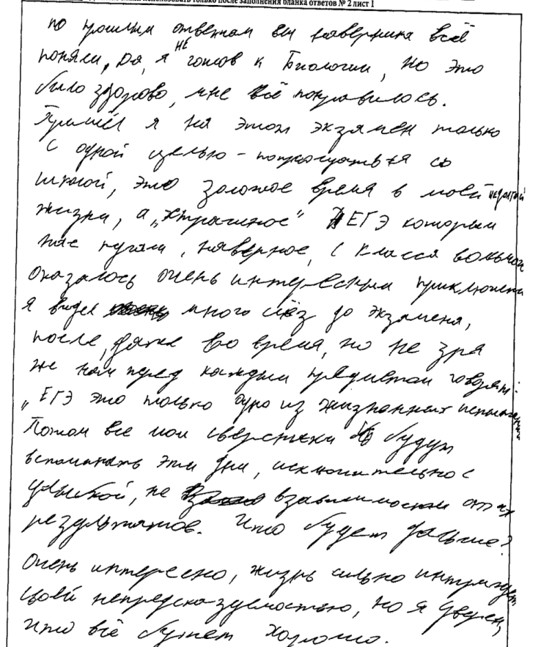
И ещё…
По прошлым ответам вы наверное всё поняли, Да, я НЕ готов к биологии, но это было здорово, мне всё понравилось. Пришёл я на этот экзамен только с одной целью – попрощаться со школой, это золотое время в моей недолгой жизни, а «страшное» ЕГЭ, которым нас пугали, наверное класса в восьмого оказалось очень интересным приключением я видел много слёз до экзамена, после, даже во время, но не зря же нам перед каждым предметом говорят «ЕГЭ только одно из жизненных испытаний Потом все сверстники будут вспоминать эти дни, исключительно с улыбкой, не взависимости от результатов. Что будет дальше? Очень интересно, жизнь сильно интригует своей непредсказуемостью, но я уверен, что все будет хорошо…

Slide 38
Воспитательные ресурсы. Какие они?
Notes:
Рассмотрим ещё воспитательные возможности.

Slide 39
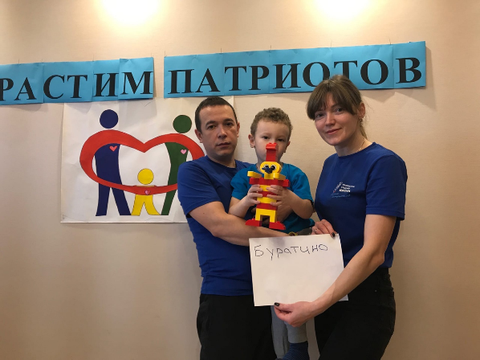
Поддержка семейного воспитания
1. Краевой ресурсный центр по родительскому просвещению
2. Родительский университет при ПГГПУ
NEW!
консультирование родителей
обучающие мероприятия для воспитателей, социальных педагогов и педагогов-психологов
лекции и вебинары для родителей
900 специалистов и 1 302 родителя
Оперативный контакт-центр по оказанию консультативных услуг родителям (грант Минпросвещения РФ)
Психолого-педагогическое консультирование
Открытый лекторий для родителей
Методическое консультирование
Диспетчеризация
Родительская компетентность
Удовлетворенность родителя
Информированность родителя
Благополучие детей
Счастливая семья
Количество семейных клубов
Дистанционные консультации
Специализированный сайт
Обучающие программы и курсы
Телефон доверия
Очные консультации специалистов
План на 2021 год: 84 000 консультаций для родителей
Notes:
В Пермском крае создан краевой ресурсный центр по родительскому просвещению. Его предназначение – это консультирование родителей по различным вопросам воспитания детей, проведение обучающих мероприятий для педагогов и родителей. В 2020г. учителя Гайнского округа принимали участие в обучающих мероприятиях центра. В том году необходимо активизировать эту работу, донести до родительского сообщества о возможностях центра.
Новшеством по родительскому образованию в Пермском крае станет «Родительский университет» при ПГГПУ. Это будет оперативный контакт-центр по оказанию психолого-педагогических консультативных услуг родителям. У Родительского университета будет специализированный сайт, телефон доверия, лекторий.
По родительскому просвещению в Гайнском округе продолжает внедрятся региональный проект «Сохраним семью – сбережём Россию!». Всё больше педработников начинают применять в своей работе технологии родительского образования. В новом учебном году работа будет продолжена.

Slide 40
Расширение воспитательного потенциала системы образования
NEW!
Патриотическое воспитание
Создание цифрового учебного пособия по истории и культуре Пермского края
Использование потенциала учебных дисциплин в целях патриотического воспитания
Реализация федерального проекта «Патриотическое воспитание» национального проекта «Образование»
Интерактивные карты и задания
Сотрудничество с военными учебными заведениями,
Увеличение численности общественных объединений,
Увеличение числа музейных комнат, уголков, экспозиций,
Принимать активное участие в мероприятиях Пермского краевого центра военно-патриотического воспитания,
Создать юнармейские отряды в Серебрянской и Керосской школах,
Комплекс мероприятий к юбилею Гайнского района.
Этнокультурное воспитание
Кино-, фото-, фонодокументы
Виртуальные экскурсии по музеям и туристическим маршрутам Пермского края
Примерная рабочая программа
Календарно-тематическое планирование
Методические рекомендации
Цифровой методический комплект для учителя
Notes:
Воспитательный потенциал системы образования безграничен. Если взять патриотическое воспитание, то увидим, что в рамках нац. Проекта «Образование» на уровне Федерации реализуется специальный проект «Патриотическое воспитание». И в данном направлении есть куда расти: например, школам Гайнского округа необходимо увеличивать численность детей общественных движений, увеличивать количество музейных комнат, или экспозиций, сотрудничать с военными учебными заведениями г. Перми, принимать активное участие в мероприятиях Пермского краевого центра военно-патриотического воспитания, а Серебрянской и Керосской школам необходимо создать юнармейские отряды. 2021г. необходимо каждому учреждению провести комплекс образовательных событий, посвящённых юбилею Гайнского района, развивать этнокультурное образование. Кроме того для школ Пермского края готовится цифровое учебное пособие по истории культуре Пермского края, что несомненно пригодится в образовательном процессе.

Slide 41
Расширение воспитательного потенциала системы образования
Физическое воспитание и формирование культуры здоровья
Комплексная федеральная программа развития школьного спорта
Региональные проекты по развитию спорта
Развитие приоритетных видов спорта: плавание, футбол, баскетбол и др.
Участие во всероссийских и региональных соревнованиях (Президентские спортивные игры, Президентские состязания, Спартакиады и др.)
Сдача норм ГТО
Формирование культуры здоровья обучающихся
Проект «Шахматы в школе»
140 школ
Проект «Самбо в школу»
53 школы
Краевой проект «Школа – территория здоровья»
NEW!
Notes:
Расширение воспитательного потенциала возможно в таком направлении как «Физическое воспитание и формирование культуры здоровья». На сегодняшний день спортивно-оздоровительная деятельность. В школах Гайнского округа представлена спортивными секциями и кружками по массовым и доступным видам спорта, сдачей норм ГТО, внутренними спартакиадами. Необходимо включатся в новые проекты, например, «Шахматы в школе», «Самбо в школу», создавать школьные спортивные клубы. В ближайшее время на территории края будет реализовываться краевой проект «Школа-территория здоровья». Этот проект для всех школ.

Slide 42
Расширение воспитательного потенциала системы образования
Трудовое воспитание и профориентация
Федеральный проект «Билет в будущее»
Федеральный проект «Проектория»
Портфолио обучающегося
Проект «Создание современных мастерских по предмету «Технология»
Профориентационный проект «Открытый университет»
Проект «Профильные школы при вузах»
Проект «Медицинские классы»
NEW!
NEW!
NEW!
NEW!
10,2 тыс. чел. пройдут профпробы и экскурсии по проекту «Билет в будущее»
96,6 тыс.чел. участвуют в онлайн уроках проекта «Проектория» и «Шоу профессий»
20 школ ежегодно будут получать современные мастерские по предмету «Технология»
300 детей ежегодно участвуют в проекте «Открытый университет»
200 детей начнут обучение в профильных школах при вузах
5 школ ежегодно открывают медицинские классы
Notes:
Трудовое воспитание и профориентация. В этом году необходимо активизировать работу по ранней профориентации. Всем уже давно знакомы слова «Билет в будущее», «Проектория». Расширение воспитательного потенциала профориентации в Пермском крае будет происходить через открытие профильных медицинских классов, создание профильных школ при ВУЗах, 20 школ ежегодно будут получать современные мастерские о предмету «Технология» и т.д. И эти новшества наши школы также коснуться.

Slide 43
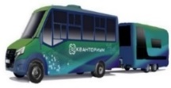
Расширение возможностей для самореализации и развития талантов
1. Использование современной инфраструктуры для развития талантов и способностей детей и молодежи
Мобильный кванториум
Центр цифрового образования «IT-куб»
1 000 детей очно
1 300 детей заочно
25 000 детей дистанционно
>1 000 детей
2 000 детей
>400 детей
>400 детей
2. Всероссийская олимпиада школьников
4. Профильные лагеря
232 участника Губернаторского лагеря «Пермский Артек»
298 участников профильных лагерей по направлениям дополнительного образования
200 участников профильного лагеря РДШ
150 участников молодежного профильного лагеря «Отдых в стиле КВН»
100 участников профильного лагеря Юнармии «Наследники Великой Победы»
NEW!
46 участников, 15 призеров, 1 победитель
3. Поощрение одаренных детей и талантливой молодежи
600 обладателей знака отличия «Гордость Пермского края» (5 000 руб.)
15 призеров ВсОШ (50 тыс.рублей)
115 победителей международных и всероссийских мероприятий (15 тыс. руб.)
Notes:
На сегодняшний день Пермский край предлагает большие возможности для самореализации и развития талантов детей. Дети Гайнского округа могут принимать участие по всем направлениям, только учителю нужно подтолкнуть ученика на это. За прошлый учебный год дети Сергеевской школы учились в «Академии первых». Ученики Гайнской и Верхнестарицкой школ принимали участие в региональном этапе Олимпиад, летом 6 человек побывали в Губернаторском лагере «Пермский Артек», 2 чел. - в профильной юнармейской смене «Наследники Великой Победы». Лучших детей мы поощряем. Это может быть знак отличия «Гордость Пермского края», или стипендия главы на окружном уровне.

Slide 44
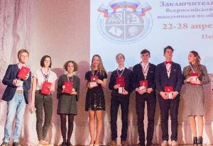
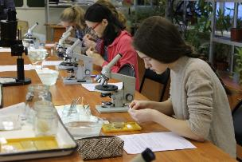
Всероссийская олимпиада школьников
2020-20201учебный год
1973 | школьный этап
442 | муниципальный этап
6 | региональный этап
Участие Гайнского района в региональном этапе олимпиады
1призёр краевого этапа
Гайнская СОШ
Предметы:
-Основы безопасности
жизнедеятельности
Notes:
Призер Михайловская Екатерина, обучающаяся Гайнской СОШ по ОБЖ, учитель Исаев А.В.

Slide 45
Использование информационных ресурсов в процессе воспитания
Популяризация в информационном пространстве традиционных российских культурных ценностей и норм поведения
Воспитание в детях умения совершать правильный выбор в условиях возможного негативного воздействия информационных ресурсов
Формирование позитивного контента в сети Интернет
Создание детских сетевых сообществ (примеры: РДШ, Большая Перемена)
Онлайн конкурсы и мероприятия
Заочные онлайн школы при вузах
Наполнение библиотеки ЭПОС
Развитие дистанционных форм дополнительного образования
Единый урок безопасности в сети интернет
ИС «Профилактика» («Траектория») – педагогическое наблюдение
Всероссийская образовательная акция Уроки цифры
Мероприятия (хакатоны, марафоны, конкурсы) по безопасному поведению детей в сети Интернет
Международная олимпиада по финансовой безопасности
Внедрение курса «Цифровой этикет»
Программа «Кибергигиена» на базе IT-Куб
Социальные ролики
94 социальных кинозала (медиаобразование)
>200 тыс. чел. потенциальных обладателей «Пушкинской карты»
6 000 электронных материалов в системе «ЭПОС.Библиотека»
Федеральный конкурс «Живая классика»
и др.
Notes:
В последнее время мы всё больше стали использовать информационные ресурсы в процессе воспитания. И от этого уже никуда не деться. У каждой школы есть сообщество, у классов - чаты для общения, у общественных объединений также свои сообщества. Раз это реалии времени, тогда давайте формировать позитивный контент, учить детей цифровому этикету, популяризировать в информационном пространстве традиционные российские культурные ценности и нормы поведения. Потрясающий проект придумала федерация для детей под названием «Пушкинская карта». Это виртульная карта для каждого ученика. На которую федерация положит 3 тыс. руб. И эти средства ученик будет тратить на посещение театров, культурных мероприятия, концертов и т.д.

Slide 46
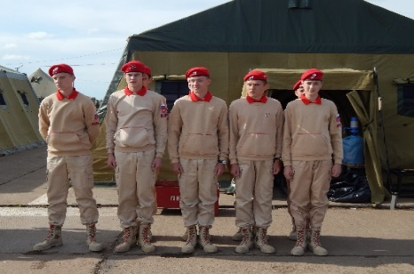
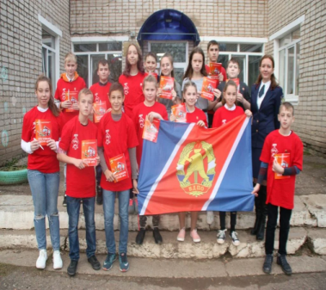
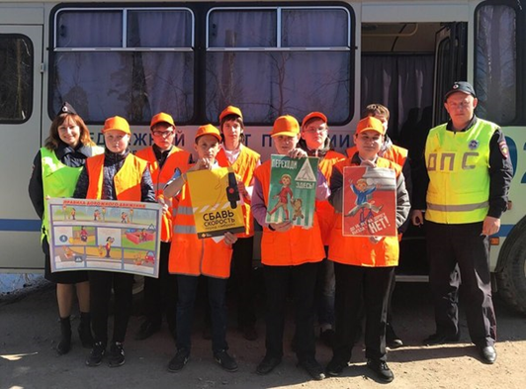
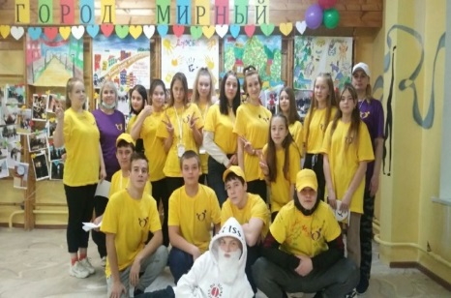
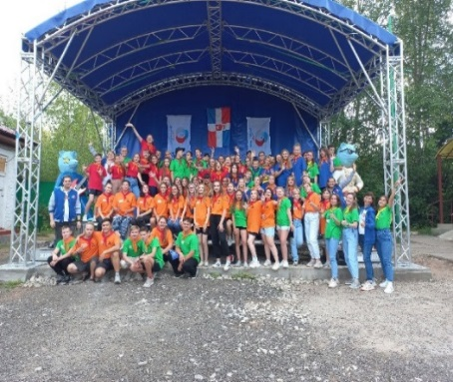
Поддержка общественных объединений в сфере воспитания
Всероссийское военно-патриотическое движение «ЮНАРМИЯ»
Юные
инспекторы
движения
Школьные службы примирения
Российское движение школьников
Дружины
юных
пожарных
Notes:
В Гайнском округе требуют развития детские общественные объединения. На слайде анализ объединений по Пермскому краю. В Гайнском округе пока не получило развитие РДШ, в начале нового учебного года будем над этим работать. Особого внимания требуют «Школьные службы примирения», в школах Гайнского округа наблюдается пассивность данных объединений.

Slide 47
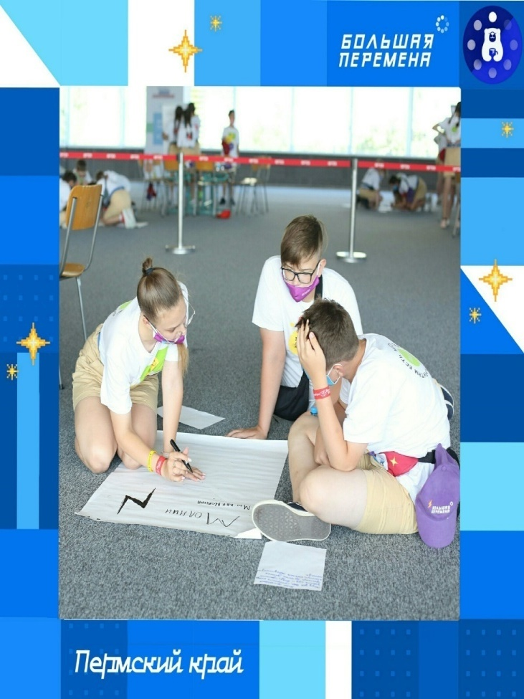
Всероссийский конкурс для школьников «Большая перемена»
Выявление и формирование сообщества школьников с активной жизненной позицией, лидеров мнений, которые не боятся проявлять себя, учиться новому и менять мир к лучшему в своем сообществе, своей группе, школе, стране.
Вызовы:
2020 г.
2021 г.
8 200 школьников Пермского края – участники заочного этапа
92 полуфиналиста
22 финалиста
49 319 участников, зарегистрировавшихся на платформе Конкурса
Notes:
Большие возможности для развития творческих способностей и лидерских качеств детей имеет Всероссийский конкурс для школьников «Большая перемена».
В этом году в конкурсе приняло участие от Гайнского округа 106 чел., из них 14 педагогов, 64 чел. из 5-7 классов, 28 чел. из 8-10 классов. Больше всех участников было зарегистрировано от Лесокамской, Сергеевской и Гайнской школ.

Slide 48
Профилактика детского и семейного неблагополучия
ИС Траектория
Педагогическое наблюдение, в т.ч. в социальных сетях
Дети с педагогическими индикаторами -378 чел.
100% классных руководителей
3-х уровневая система оказания психологической помощи
Родительское образование
Медиация в разрешения конфликтов
Увеличение количества участников СПТ с целью выявления риска зависимого поведения
Выявление зависимого поведения
Дополнительная занятость
Межведомственное взаимодействие
Notes:
Все усилия в области воспитания и обучения детей так или иначе направлены на профилактику детского и семейного неблагополучия. С большим трудом в образовательных учреждениях ведётся работа в информационной системе «ТРАЕКТОРИЯ». Сегодня в системе находится 378 детей Гайнского округа с пед.индикаторами. Благополучие детей зависит от многих факторов: начиная с педагогического наблюдения, в том числе социальных сетях, родительского просвещения, и заканчивая межведомственным взаимодействием.

Slide 49
Единая информационная система «Профилактика детского и семейного неблагополучия»
Раннее выявление проблем ребёнка и семьи за счёт данных из разных источников
Автоматическая индикация и дифференциация проблем по уровням риска
Формирование автоматического конструктора решений по выявленным проблемам
Формирование траектории успеха ребёнка, использование этих данных как позитивного ресурса
Отказ от бумажного документооборота между ведомствами
Повышение эффективности межведомственного взаимодействия
Notes:
С какой бы критикой мы не относились к «Траектории», но она реально помогает выявлять проблемы ребёнка и семьи на ранней стадии, повышает эффективность межведомственного взаимодействия, и формирует траекторию успеха ребёнка.

Slide 50
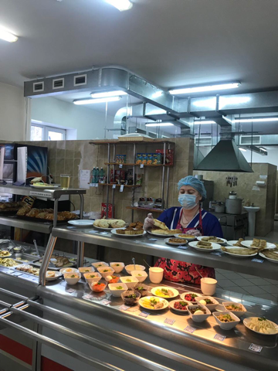
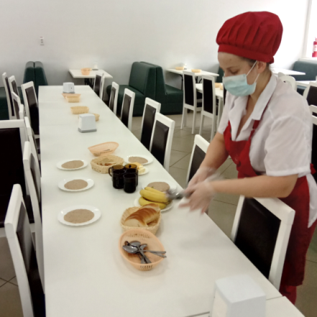
Бесплатное горячее питание для детей начальных классов
142 253 учащихся 1-4 классов школ Пермского края (100%)
575 учащихся 1-4 кл. Гайнского округа
Требования:
Внедрение единого рациона питания (единого типового меню) в отдельно взятом муниципальном образовании
Индивидуальное меню для детей, нуждающихся в специализированном питании
Контроль:
Качество продуктов питания, условия транспортировки и хранения
Качество готовой продукции
Усиление роли родительского контроля
Индексация норм питания:
С 01.01.2021:
на 1 ступени обучения – 75,50 руб.;
на 2,3 ступенях обучения – 84,66 руб.
С 01.01.2022:
на 1 ступени обучения – 78,52 руб.;
на 2,3 ступенях обучения – 88,05 руб.
Notes:
С начала нового учебного года учащиеся начальных классов должны быть обеспечены горячим питанием. С этого года есть определённые требования: в каждом муниципалитете своё единое типовое меню и индивидуальное меню для детей, нуждающихся в специализированном питании. И здесь возрастает роль родительского контроля.

Slide 51
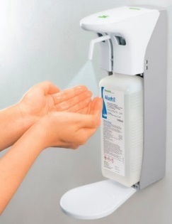
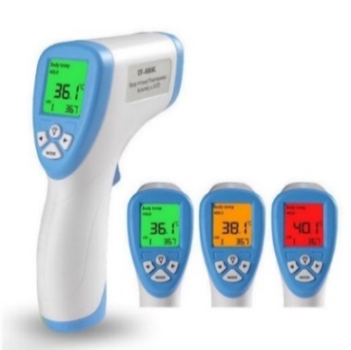
Соблюдение санитарно-эпидемиологических требований в условиях угрозы распространения новой коронавирусной инфекции
Мероприятия перед открытием:
Генеральная уборка с дезинфицирующими средствами
Проверка и очистка вентиляционных систем
Обеспечение запаса дезинфицирующих средств, заправка дозаторов антисептическим средством для обработки рук, обеспечение запасов дезинфицирующих средств и СИЗов для персонала пищеблоков
Мероприятия с 1 сентября:
Утренние/дневные фильтры с использованием бесконтактных термометров
Незамедлительная изоляция детей с признаками респираторных заболеваний в медкабинеты с предупреждением родителей
Организация социального дистанцирования: организация учебного процесса по специально разработанному расписанию, исключение скопления людей
Регулярная дезинфекция помещений (обработка рабочих поверхностей, пола, дверных ручек, помещений пищеблоков, мебели, санузлов)
Дезинфекция воздушной среды с использованием приборов обеззараживания воздуха (рециркуляторы, бактерицидные лампы)
Регулярное проветривание помещений
Использование сотрудниками средств индивидуальной защиты
Notes:
Новый учебный год как и прошлый мы будем работать по строгим санитарно-эпидемиологическим правилам. Эта необходимость также продиктована временем. В связи с этим всем участникам образовательного процесса необходимо отнестись к этому с пониманием.

Slide 52
Почётная грамота Министерства просвещения Российской Федерации

Slide 53
Гафнер Ольга Ивановна
учитель русского языка и литературы, учитель музыки МБОУ «Сергеевская СОШ»
стаж работы: 23 года
Notes:
За значительные заслуги в сфере образования и многолетний добросовестный труд Почётной грамотой Министерства просвещения Российской Федерации награждается
Гафнер Ольга Ивановна, учитель русского языка и литературы Сергеевской средней школы.

Slide 54
Почётная грамота Министерства образования и науки
Пермского края

Slide 55
Тарасова Татьяна Анатольевна
учитель математики и физики МЬОУ «Сергеевская СОШ»,
стаж работы: 23 года

Slide 56
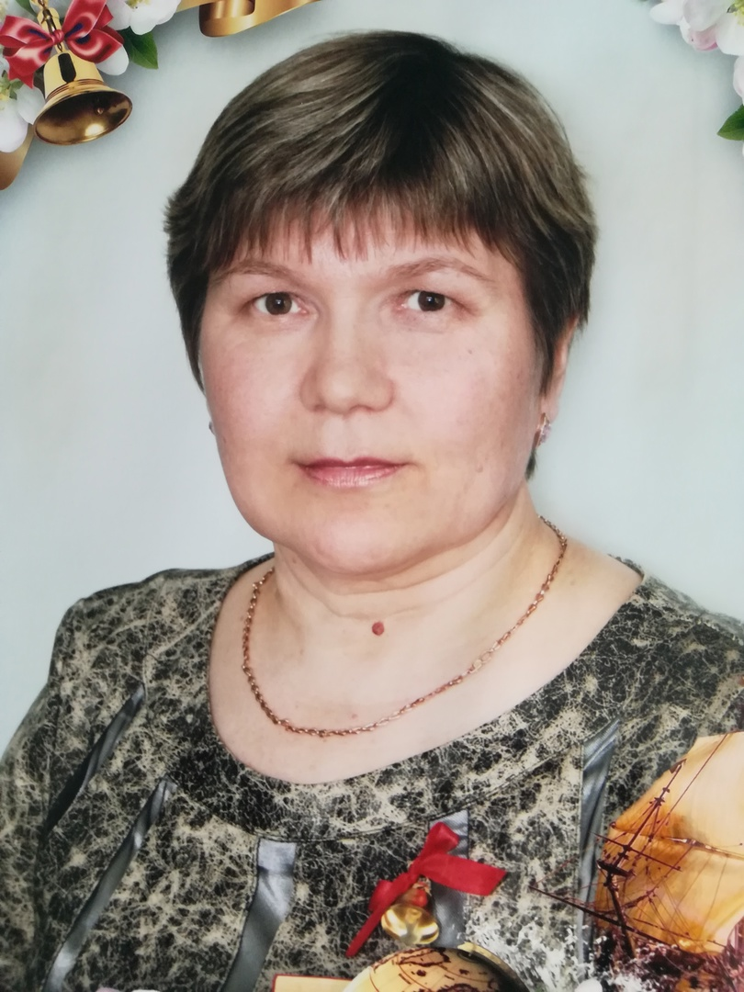
Лесникова Ольга Васильевна
учитель математики МБОУ «Гайнская СОШ»

Slide 57
Исаев Аркадий Викторович,
учитель физкультуры и ОБЖ
МБОУ «Гайнская СОШ»

Slide 58
Благодарственные письма Министества образования и науки Пермского края

Slide 59
Мехоношина Марина Семёновна, воспитатель МБОУ «Гайнская СОШ» структурного подразделение Детский сад «Камушка», пед.стаж работы – 36 лет

Slide 60
Осипова Нина Егоровна Учитель математики и технологии, заместитель директора по учебной работе МБОУ «Лесокамочка»

Slide 61
Исаев Александр Александрович,
учитель изобразительного искусства, технологии МБОУ «Гайнская СОШ»

Slide 62
Почетная грамота администрации Гайнского муниципального округа

Slide 63
Почетная грамота администрации Гайнского муниципального округа
-Тиунова Екатерина Ивановна, учитель русского языка и литературы Гайнской средней школы, за многолетний добросовестный труд и высокий профессионализм;
Лунегова Светлана Ивановна, учитель начальных классов Гайнской средней школы, за значительный вклад в развитие системы образования Гайнского муниципального округа;
Андреева Нина Ивановна, учитель истории Гайнской средней школы, за многолетний добросовестный труд и высокий профессионализм;
Козлова Татьяна Исаковна, учитель русского языка и литературы Сергеевской средней школы, за многолетний добросовестный труд и высокий профессионализм, компетентность в организации учебно-воспитательного процесса;

Slide 64
Почетная грамота администрации Гайнского муниципального округа
Якимов Олег Анатольевич, учитель физической культуры и ОБЖ Онылской основной школы, за активное участие и пропаганду здорового образа жизни;
Селезнева Марина Николаевна, учитель начальных классов филиала Серебрянская основная школа Онылской основной школы, за добросовестный труд, внедрение новых технологий, высокий профессионализм;
Балуева Марина Александровна, учитель начальных классов Лесокамская основная школа, за добросовестный труд, высокий профессионализм, инициативу и творчество в деле обучения и воспитания подрастающего поколения;
Дитерле Виктор Робертович, учитель физики филиала Сейвинская основная школа Лесокамской основной школы, за многолетний и добросовестный труд.

Slide 65
Грамота управления образования администрации Гайнского муниципального округа
Крохалева Любовь Ивановна, воспитатель структурного подразделения Детский сад «Камушка» МБОУ «Гайнская СОШ», за многолетний добросовестный труд и высокий профессионализм;
Созонова Марина Семеновна, воспитатель структурного подразделения Детский сад «Камушка» МБОУ «Гайнская СОШ», за многолетний добросовестный труд и высокий профессионализм;
Аксенова Анна Леонидовна, воспитатель структурного подразделения Детский сад «Камушка» МБОУ «Гайнская СОШ», за многолетний добросовестный труд и высокий профессионализм;
Корабликова Елена Витальевна, учитель начальных классов МБОУ «Гайнская СОШ», за многолетний добросовестный труд и высокий профессионализм;
Тиунов Борис Михайлович, учитель физической культуры МБОУ «Гайнская СОШ», за многолетний добросовестный труд и высокий профессионализм;
Доронина Елена Владимировна, учитель начальных классов МБОУ «Гайнская СОШ» за многолетний добросовестный труд и высокий профессионализм;

Slide 66
Гагарина Лариса Геннадьевна, учитель русского языка и литературы МБОУ «Верхнестарицкая СОШ, за высокие результаты педагогической деятельности;
Хрущев Виктор Николаевич, учитель физической культуры МБОУ «Верхнестарицкая СОШ», за высокие результаты педагогической деятельности.
Мизева Татьяна Петровна, учитель начальных классов МБОУ «Сергеевская СОШ», за многолетний добросовестный труд и высокий профессионализм, компетентность в организации учебно-воспитательного процесса;
Златина Альбина Геннадьевна, учитель биологии и химии МБОУ «Кебратская ООШ», за достигнутые успехи в образовательном процессе;
Замалетдинова Елена Пантелеймоновна, учитель ИЗО, музыки и технологии, педагога-библиотекаря МБОУ «Кебратская ООШ», за достигнутые успехи в образовательном процессе;
Файзиева Ираида Ивановна, учитель биологии и химии филиала «Серебрянская ООШ» МБОУ «Онылская ООШ, за многолетний и добросовестный труд, внедрение новых технологий, высокий профессионализм;
Горюнова Татьяна Ивановна, учитель русского языка и литературы филиала «Серебрянская ООШ» МБОУ «Онылская ООШ, за многолетний и добросовестный труд, внедрение новых технологий, высокий профессионализм;
Златина Татьяна Михайловна, учитель математики МБОУ «Усть-Черновская СОШ», за высокие результаты педагогической деятельности;
Лесникова Татьяна Леонтьевна, учитель начальных классов МБОУ «Усть-Черновская СОШ», за высокие результаты педагогической деятельности.

Slide 67
Благодарность управления образования администрации Гайнского муниципального округа Пермского края:
Спирина Галина Николаевна, учитель математики МБОУ «Верхнестарицкая СОШ», за многолетний добросовестный труд;
Щукина Светлана Викторовна, учитель русского языка и литературы МБОУ «Гайнская СОШ», за многолетний добросовестный труд и высокий профессионализм;
Исаева Татьяна Николаевна, библиотекарь МБОУ «Гайнская СОШ», за многолетний добросовестный труд и высокий профессионализм;
Базуева Маргарита Николаевна, учитель русского языка и литературы филиала «Харинская ООШ» МБОУ «Гайнская СОШ», за многолетний добросовестный труд и высокий профессионализм;
Анфалова Валентина Ивановна учитель-логопед структурного подразделения Детский сад «Солнышко» МБОУ «Гайнская СОШ», за внедрение инновации и творческий подход в коррекционной работе и инклюзивному образованию в детском образовательном учреждении;
Андреева Галина Ивановна, воспитатель структурного подразделения Детский сад «Солнышко» МБОУ «Гайнская СОШ», за внедрение проектной технологии в воспитательно-образовательную деятельность во взаимодействии всех участников образовательных отношений;
Анфалова Светлана Александровна, воспитатель структурного подразделения Детский сад «Солнышко» МБОУ «Гайнская СОШ», за внедрение проектной технологии в воспитательно-образовательную деятельность во взаимодействии всех участников образовательных отношений;

Slide 68
Благодарность управления образования администрации Гайнского муниципального округа Пермского края:
Черемных Наталья Александровна, учитель начальных классов МБОУ «Верхнестарицкая СОШ, за высокие результаты педагогической деятельности;
Жижилева Светлана Ивановна, учитель русского языка и литературы филиала «Касимовская ООШ» МБОУ «Верхнестарицкая СОШ», за высокие результаты педагогической деятельности;
Самкова Надежда Николаевна, воспитатель филиала МБОУ «Сергеевская СОШ» «Детский сад «Горадзуль», за творческий подход к воспитанию и обучению детей дошкольного возраста;
Кольчурина Елена Владимировна, педагог-библиотекарь МБОУ «Сергеевская СОШ», за творческий подход и компетентность в организации воспитательного процесса;
Голикова Ирина Викторовна, учитель химии и биологии МБОУ «Сергеевская СОШ», за многолетний добросовестный труд и высокий профессионализм, компетентность в организации учебно-воспитательного процесса;
Лесникова Валентина Владимировна, учитель математики МБОУ «Сергеевская СОШ», за многолетний добросовестный труд, высокий профессионализм и компетентность;
Парчук Елена Рифкатовна, учитель русского языка и литературы МБОУ «Усть-Черновская СОШ», за высокие результаты педагогической деятельности;
Федурина Анастасия Сергеевна, учитель русского языка и литературы МБОУ «Лесокамская ООШ», за высокие результаты педагогической деятельности.

Slide 69
Notes:
Итак, уважаемые коллеги! Цели определены, задачи сформулированы, приоритеты расставлены. Будем вместе работать над развитием системы образования Гайнского округа.
Поздравляем всех Вас с новым учебным годом. Желаем Вам благодарных учеников, понимающих родителей, вдохновения и радуйте нас далее своими успехами и достижениями.

